Slide 1



PREMIADOS 2024

Slide 2
RESUMO
(os trabalhos serão publicados
no EBOOK CIAGRO 2024)

Slide 3
Área
ANÁLISES DE ALIMENTOS: SENSORIAL, FÍSICO-QUÍMICA E MICROBIOLÓGICA

Slide 4
CARACTERIZAÇÃO FÍSICO-QUÍMICA DA FARINHA DE BATATA-DOCE PRODUZIDA POR UMA COOPERATIVA DE AGRICULTURA FAMILIAR DE SERGIPE
LUÍS FERNANDO POLESI,
Crislaine de Jesus Souza,
Gerson Barbosa Guedes,
Francisca Pereira de Moraes,
Alisson Marcel Souza de Oliveira

Slide 5
Área
FORMULAÇÃO E PROCESSAMENTO DE RAÇÃO E ALIMENTOS

Slide 6
DIGESTIBILIDADE IN VITRO DE RAÇÕES AVÍCOLAS ENRIQUECIDAS COM PROTEASES EXTRAÍDAS DA FAVA DO MORCEGO (Dipteryx lacunifera Ducke)
NEURIMAR ARAÚJO DA SILVA,
Luis Filipe Cardozo Pinheiro ,
Stelio Bezerra Pinheiro de Lima ,
Mauricio de Paula Ferreira Teixeira,
Thiago Pajeú Nascimento

Slide 7
Área
EMPREENDEDORISMO E GESTÃO AGROINDUSTRIAL

Slide 8
DIAGNÓSTICO ESTRATÉGICO NA COOPERMIX: levantamento das oportunidades e gargalos com foco nas cadeias de produtos da sociobiodiversidade
WELMA CRISTINA RITA DA SILVA,
Maria Glaucia Dourado Furquim

Slide 9
Área
PRODUÇÃO SUSTENTÁVEL E SEGURANÇA ALIMENTAR

Slide 10
DO ESGOTO À MESA: UM ESTUDO BRASILEIRO
CAMILA DA SILVA SERRA COMINETI,
Madalena Maria Schlindwein,
Paulo Henrique de Oliveira Hoeckel

Slide 11
RELATO DE EXPERIÊNCIA
(os trabalhos serão publicados
no EBOOK CIAGRO 2024)

Slide 12
Área
PRÁTICA DE ENSINO NO ESTUDO DA AGROINDÚSTRIA

Slide 13
TERRÁRIO: UM RECURSO DIDÁTICO PARA OBSERVAÇÕES E ATIVIDADES PRÁTICAS DE ENSINO
DANYELLE ANDRADE MOTA,
Pâmela Gomes da Silva,
Gildan Lima da Costa,
Laura Roberta Ribeiro,
Karen Veloso Ribeiro

Slide 14
Área
PRODUÇÃO SUSTENTÁVEL E SEGURANÇA ALIMENTAR

Slide 15
EDUCAÇÃO AMBIENTAL E EMPREENDEDORA: UM RELATO DE EXPERIÊNCIA DO PROJETO DE EXTENSÃO UNIVERSITÁRIO
GABRIELLI DO CARMO MARTINELLI SOUZA,
Allison Cesar Martins Souza,
Jane Correa Alves Mendonça,
Paulo Henrique de Oliveira Hoeckel

Slide 16

ARTIGO COMPLETO
(os trabalhos serão publicados
na IJAS)

Slide 17
Área
AGROENERGIA, BIOENERGIA E EFICIÊNCIA ENERGÉTICA NOS PROCESSOS DA AGROINDÚSTRIA

Slide 18
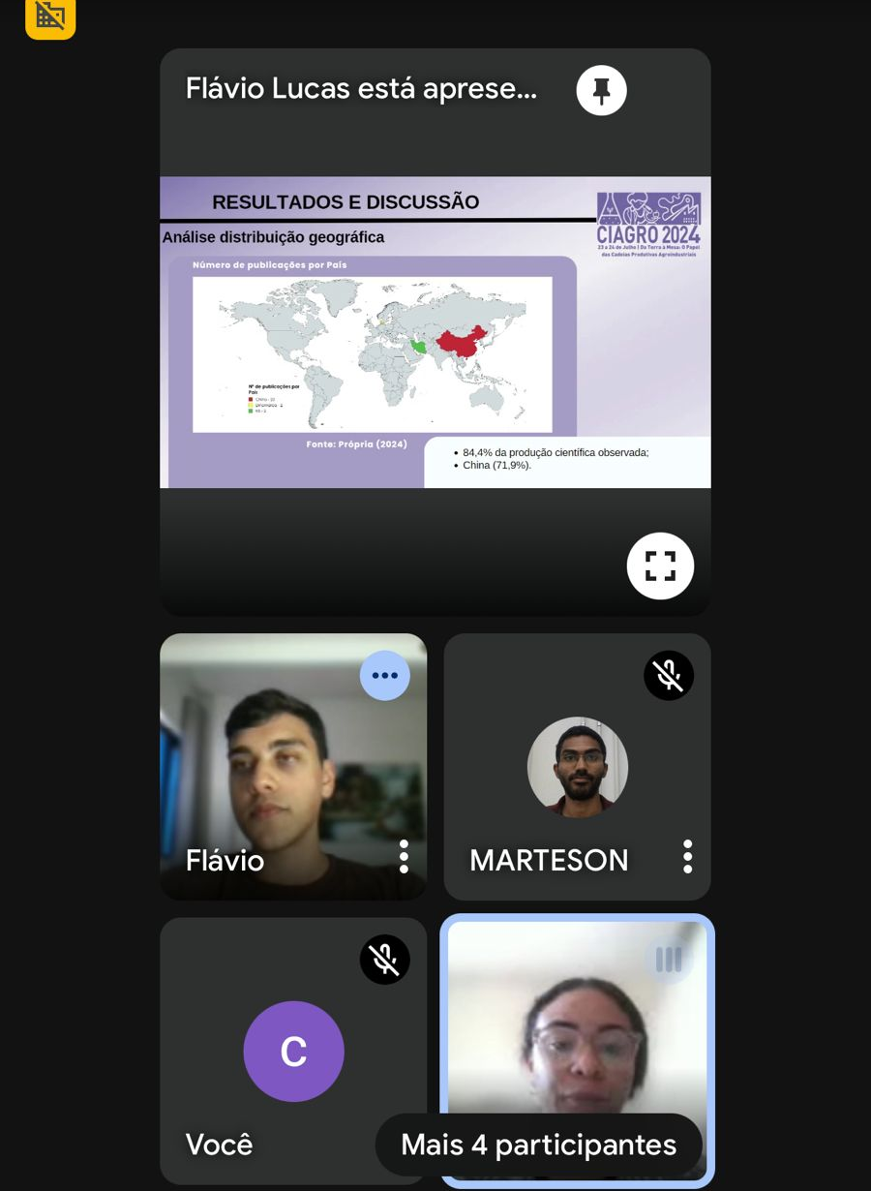
POTENCIAL DE GERAÇÃO DE BIOGÁS E METANO POR MEIO DA VALORIZAÇÃO DA PALHA DE ARROZ: ANÁLISE BIBLIOMÉTRICA
ANDRÉ FELIPE DE MELO SALES SANTOS,
Flávio Lucas Azevedo Ferreira,
Guilherme Gomes de Sousa Magalhães,
Liliana Andréa dos Santos,
Tatiana Souza Porto

Slide 19
Área
ANÁLISES DE ALIMENTOS: SENSORIAL, FÍSICO-QUÍMICA E MICROBIOLÓGICA

Slide 20
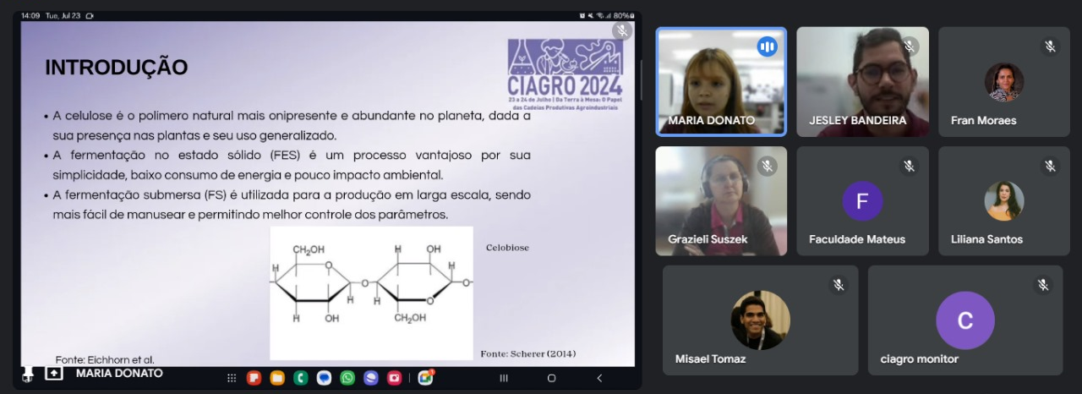
PRODUÇÃO DE CELULASES FÚNGICAS A PARTIR DE FERMENTAÇÃO EM ESTADO SÓLIDO E SUBMERSA DO BAGAÇO DE UVA
MARIA EDUARDA DE SOUSA SILVA DONATO,
Guilherme Gomes de Sousa Magalhães,
André Felipe de Melo Sales Santos,
Liliana Andréa dos Santos,
Tatiana Souza Porto

Slide 21
Área
BIOTECNOLOGIA NA PRODUÇÃO DE ALIMENTOS

Slide 22
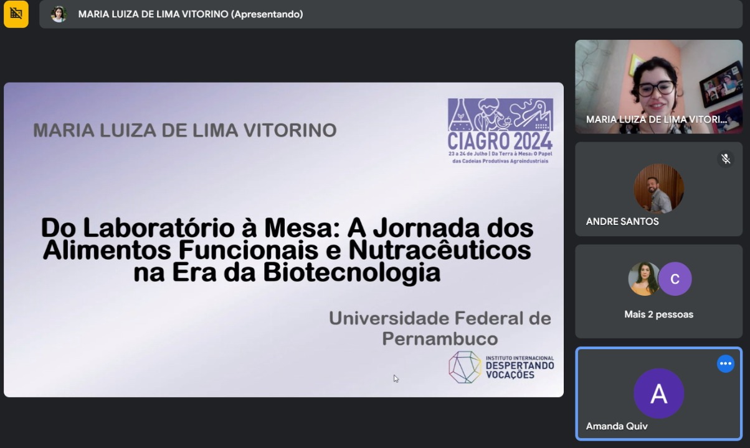
DO LABORATÓRIO À MESA: A JORNADA DOS ALIMENTOS FUNCIONAIS E NUTRACÊUTICOS NA ERA DA BIOTECNOLOGIA
MARIA LUIZA DE LIMA VITORINO,
Ana Gabriela Santos,
Lucas Brayner Santos,
Makyson Roberto Silva Leal

Slide 23
Área
CIÊNCIA E TECNOLOGIA PÓS-COLHEITA

Slide 24
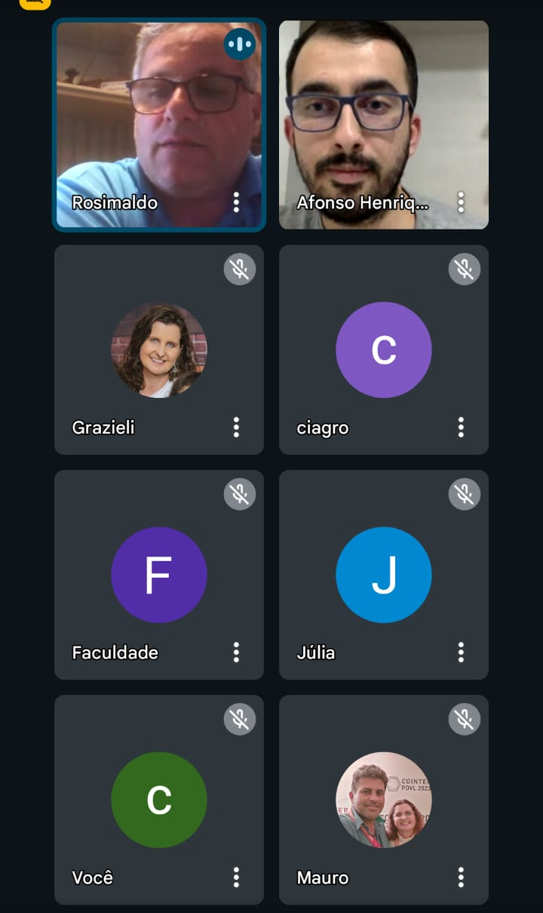
INOVAÇÃO NA CONSERVAÇÃO DE ALIMENTOS: EXPLORANDO REVESTIMENTOS COMESTÍVEIS
AFONSO HENRIQUE DA SILVA JÚNIOR,
Carlos Rafael Silva de Oliveira,
Tarcísio Wolff Leal,
Júlia de Oliveira Martins Müller,
Patrícia Viera de Oliveira

Slide 25
Área
EMPREENDEDORISMO E GESTÃO AGROINDUSTRIAL

Slide 26
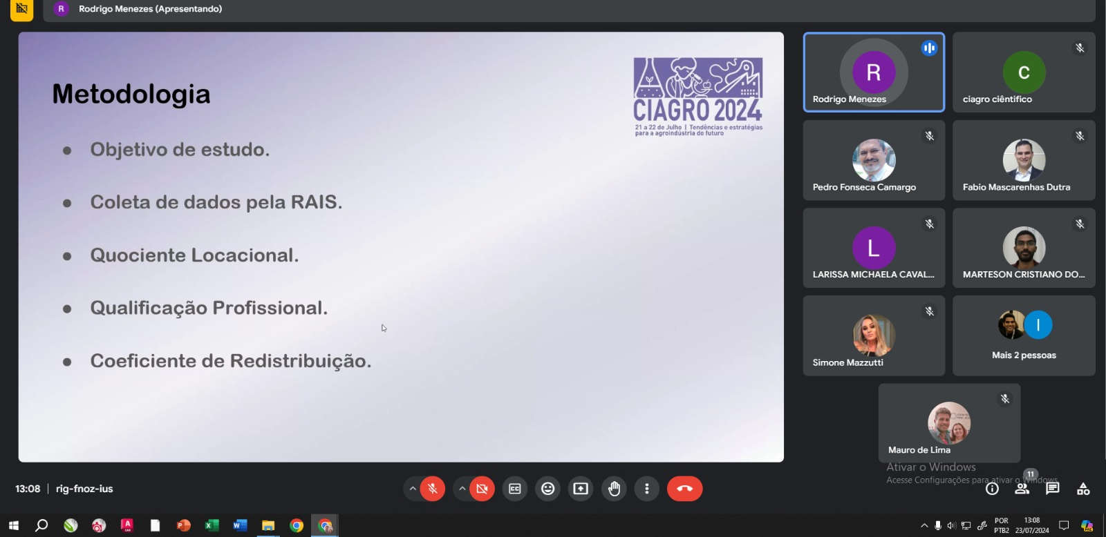
EMPREGO FORMAL NA AGROINDÚSTRIA SULMATOGROSSENSE DE PAPEL E CELULOSE
RODRIGO APARECIDO MENEZES DA CRUZ ,
Maycon Jorge Ulisses Saraiva Farinha,
Carolina Amorim Coutinho,
Ellen de Oliveira Dias,
Luciana Virginia Mario Bernardo

Slide 27
Área
FORMULAÇÃO E PROCESSAMENTO DE RAÇÃO E ALIMENTOS

Slide 28
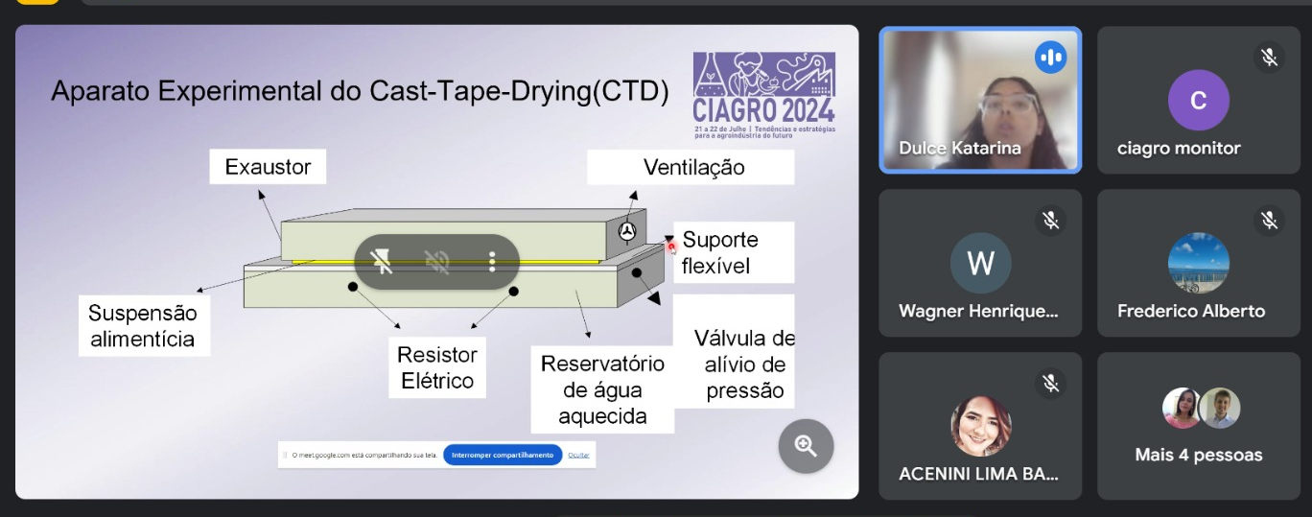
PRODUÇÃO DE PÓ DE ORA-PRO-NOBIS (Pereskia aculeata Miller) POR CAST-TAPE DRYING E POR LIOFILIZAÇÃO
DULCE KATARINA MEIRA ALVIM,
Felipe Gois Mota,
Maria Sza Amaral Santos Ferreira,
Frederico Alberto de Oliveira,
Angelise Durigon

Slide 29
Área
PRODUÇÃO SUSTENTÁVEL E SEGURANÇA ALIMENTAR

Slide 30
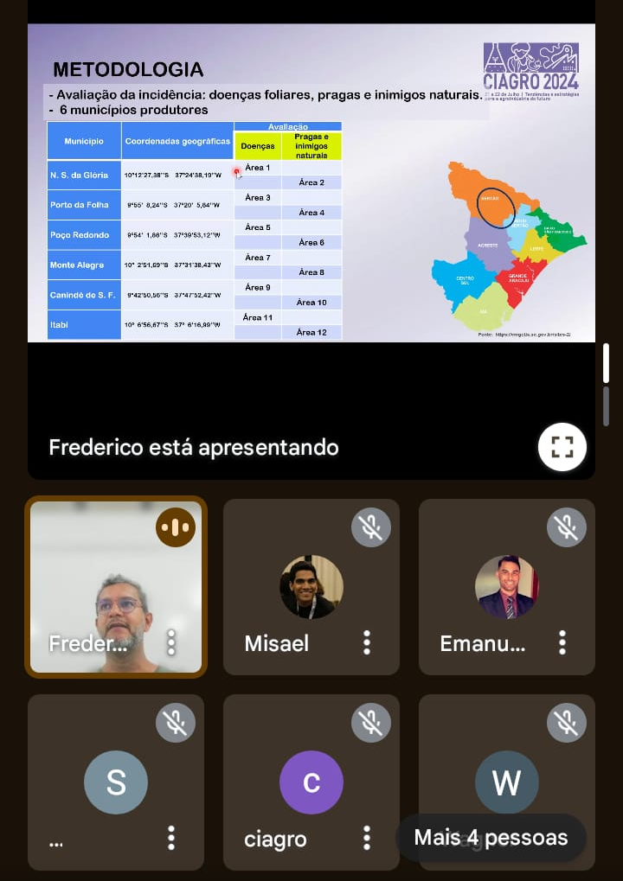
OCORRÊNCIA DE DOENÇAS, PRAGAS E INIMIGOS NATURAIS NA CULTURA DO MILHO NO ALTO E MÉDIO SERTÃO SERGIPANO
FREDERICO ALBERTO DE OLIVEIRA,
José Alisson Machado Santos,
Angelise Durigon,
Paulo Roberto Gagliardi,
Viviane Talamini

